Slide 1
Journalistisia juttutyyppejä

Slide 2
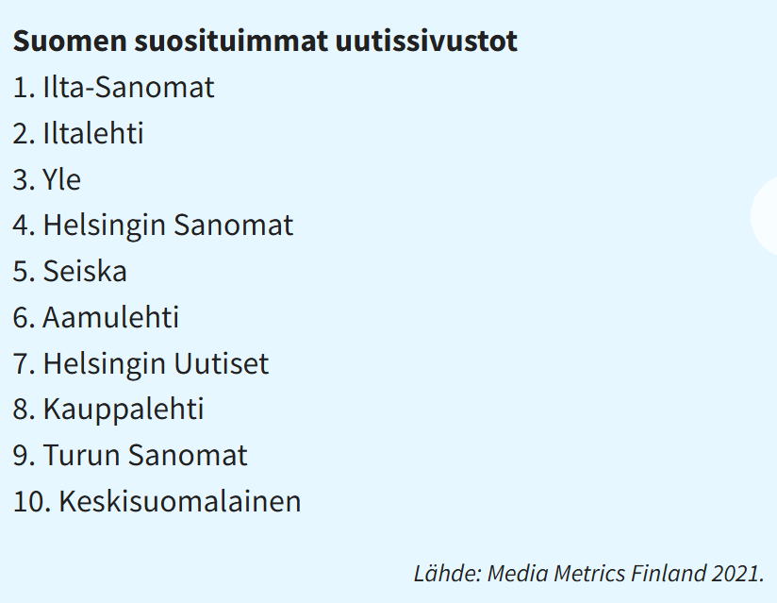










Suomen suosituimpia uutissivustoja
https://mediametrics.fi/tilastot/

Slide 3





Suosittuja ulkomaisia uutissivustoja

Slide 4

Mikä yhdistää journalistisia tekstejä?
ammattitoimittajan kirjoittama
perustuu tosiasioihin
etiikka (Journalistin ohjeet)
Julkisen sanan neuvosto

Slide 5

Pääkirjoitus
Mitä teksti käsittelee? Miksi?
Miten tekstin aihetta käsitellään?
Kuka on kirjoittaja?
Millaista tekstin kieli on?

Slide 6
Pääkirjoitus
Ottaa kantaa ajankohtaisiin ja yhteiskunnallisiin aiheisiin. Esittää lehden kannan.
Kirjoittajat ovat päätoimittajia tai toimittajia, mutta heitä ei aina nimetä.
Esittää punnittuja pohdintoja, väitteitä ja perusteluja eri näkökulmista.
Kieli on neutraalia ja asiatyylistä.
Julkaistaan kaikissa lehdissä.

Slide 7

Kolumni
Mitä teksti käsittelee ja miksi?
Miten tekstin aihetta käsitellään?
Kuka on kirjoittaja?
Millaista tekstin kieli on?

Slide 8
Kolumni
Ottaa kantaa ajankohtaisiin aiheisiin politiikasta ihmissuhteisiin.
Kirjoittajat ovat toimittajia, asiantuntijoita tai julkisuuden henkilöitä. Sisältää kirjoittajan esittelyn ja monesti myös kuvan.
Perustuu kirjoittajan mielipiteisiin ja kokemuksiin.
Kieli on persoonallista ja sisältää retorisia keinoja.
Julkaistaan yleensä sanoma- ja aikakauslehdissä.

Slide 9

Arvostelu
Mitä teksti käsittelee ja miksi?
Miten tekstin aihetta käsitellään?
Kuka on kirjoittaja?
Millaista tekstin kieli on?

Slide 10
Arvostelu
Ottaa kantaa ja arvioi, miten esimerkiksi kirja, teatteriesitys, peli tai tuote on onnistunut.
Kirjoittajat ovat alaa seuraavia toimittajia tai asiantuntijoita.
Kirjoittajat analysoivat ja tulkitsevat sekä taustoittavat ja vertailevat.
Esittää mielipiteitä ja perusteluja. Esittelee arvostelun kohdetta.
Kieli on analyyttista ja kuvailevaa.
Julkaistaan yleensä sanomalehdissä.

